Slide 1
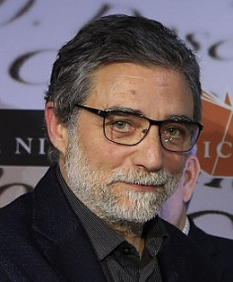
JAUME PLENSA
né le 23 août 1955 à Barcelone

Slide 2
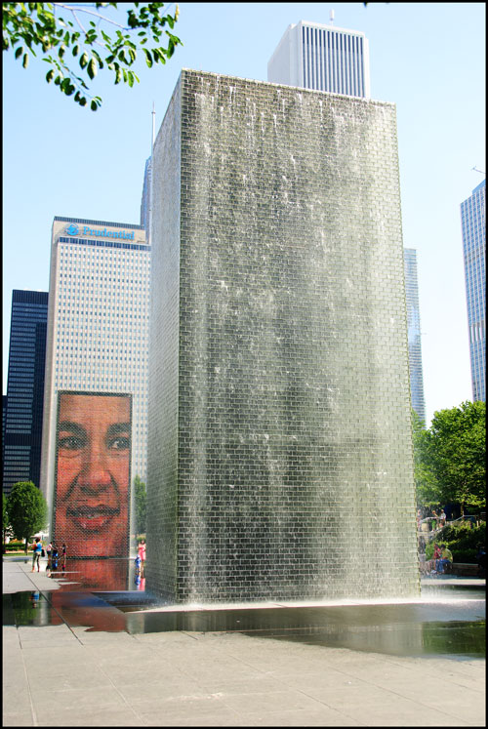
Inaugurée en juillet 2004, la Crown Fountain du Millennium Park à Chicago est l'une des œuvres les plus célèbres de Jaume Plensa. L'eau et le granit se mêlent aux clichés numériques de 1 000 visages d'habitants locaux qui apparaissent sur un écran Led dans une tour en verre de 15 mètres de haut. Il a reçu pour cette sculpture le prix Bombay Sahppire à Londres.

Slide 3
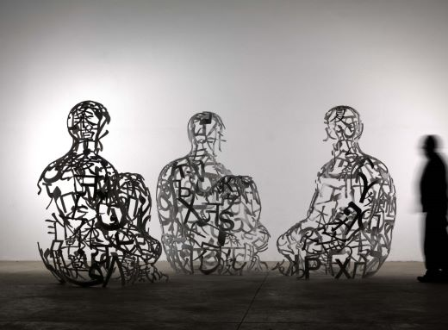
Dans Three Graces (2005), Plensa a choisi d'inscrire sur leurs corps des passages des lettres adressées par Oscar Wilde au rédacteur en chef du Daily Chronicle en 1897 et 1898 pour révéler et dénoncer les conditions de détention des prisonniers anglais.

Slide 4
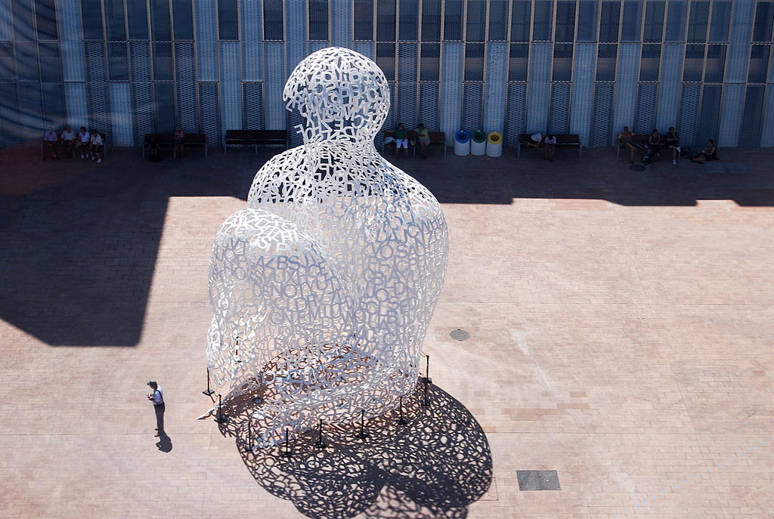
L'Âme de l'Èbre est créée en 2008 pour l'Exposition internationale de Saragosse, dont le thème était « Eau et développement durable ».
La sculpture mesure onze mètres de haut.
Les lettres sculptées représentent les cellules du corps humain composé de plus de soixante pour cent d'eau. Ses lettres blanches et la structure creuse invitent à l'introspection et à la réflexion sur la relation entre les êtres humains et l'eau.

Slide 5
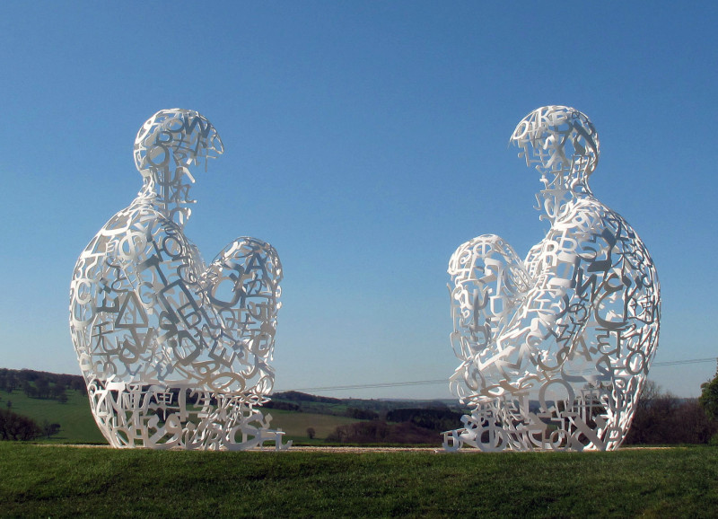
Jaume Plensa, Spiegel 2010, The Toledo Museum of Art, Ohio, USA

Slide 6
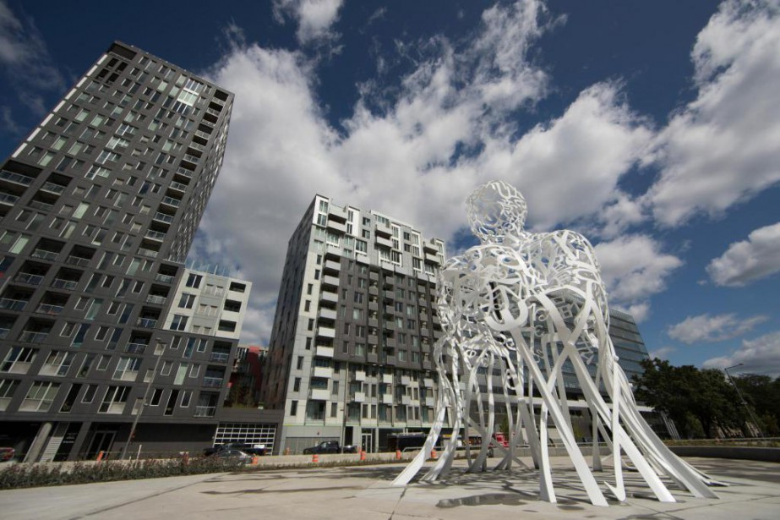
2016 : D'un blanc immaculé, Source, pièce que l'artiste catalan Jaume Plensa a conçue pour le 375e anniversaire de Montréal, lance un regard vers la ville à la sortie de l'autoroute Bonaventure.
Sa sculpture se compose de huit alphabets qui, plus qu'une référence intellectuelle, sont comme «une partition de ce que le corps dit quand il parle. La variété de lettres et de symboles représente la complexité de l'humanité et de Montréal».

